Slide 1
Король Данило Галицький

Slide 2
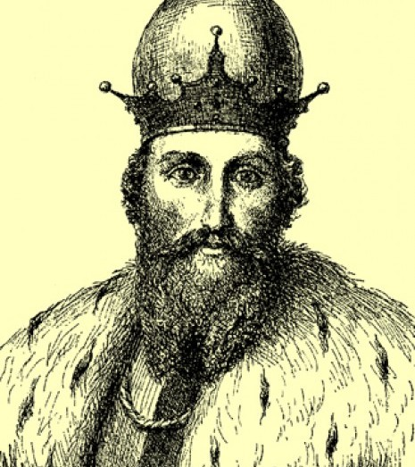
Данило Романович Галицький (1201- 1264 р.)
Він був сином князя Романа Мстиславовича, який помер через декілька років після його народження, залишивши вдову з двома малолітніми синами. Боротьба за престол була жорстокою, тому мати, переїхала разом з ними до Кракова. Звідти Данило подався в Угорщину, де виховувався при королівському дворі наступні 6 років.

Slide 3
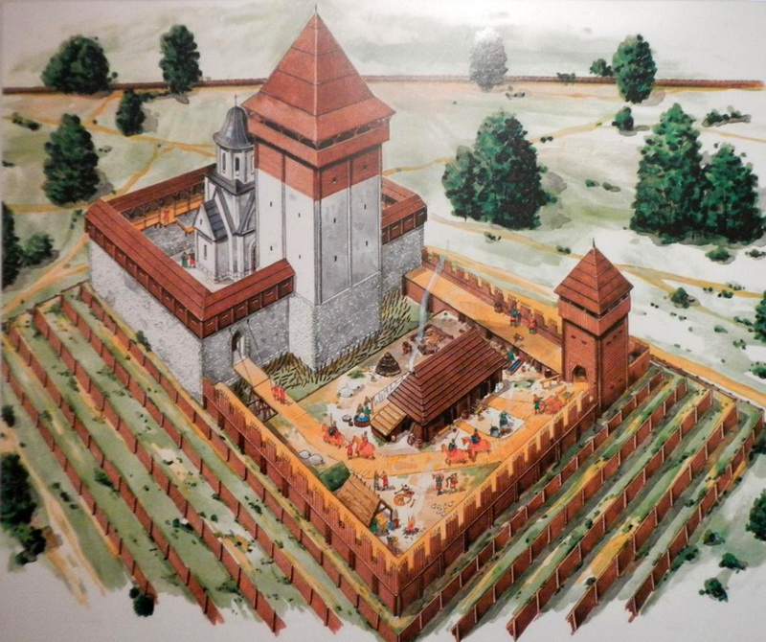
У 18-річному Данило зайняв князівський престол у Володимирі. Мав на меті об’єднання Галицько-Волинського князівства. Через внутрішні протиріччя між князями йому вдалось здійснити це лише у 1238 р., коли він захопив Галич. Столицею обрав місто Холм, де було менше боярів та, відповідно, менше сварок між ними.

Slide 4
В 19 років (1223) – був одним з ініціаторів битви на Калці з монголо-татарами, який вважав, що захищати Батьківщину потрібно на далеких підступах, а не тільки на власній землі. На жаль, князя Данила підтримали не всі, і битва на Калці була програна

Slide 5
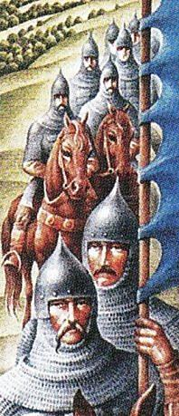
1245 році відбулася битва на річці Сан. Князі Данило і Василько Романовичі протистояли польсько-угорській армії, князя Ростислава. Один з ворожих полків очолював угорський воєвода Фірлей, який хвалився перед військом, кажучи, що русичі ніколи не витримують довгого бою. Але він був покараний галицькими воїнами. Поразка іноземних армій було повною: воєвода Фірлей потрапив у полон і був там страчений.

Slide 6
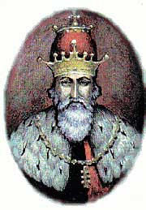
Він був єдиним серед українських князів періоду феодальної роздробленості, хто зумів об'єднати під своєю владою більшість етнічних українських земель. При ньому міжусобиці в наших землях практично закінчилися, а напади поляків, угорців, литовців і половців поступово відійшли в минуле.

Slide 7
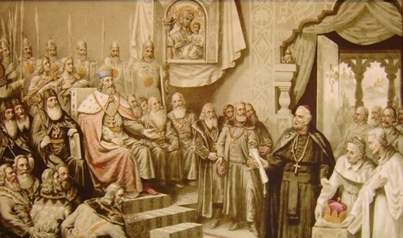
Урочиста коронація нового монарха Європи відбувалася в дорогочинському храмі Пресвятої Богородиці. Данилові на той час було 52 роки, а його держава була чи не найбільшою в тогочасній Європі – простягалася від Бугу аж до самого Дніпра.

Slide 8
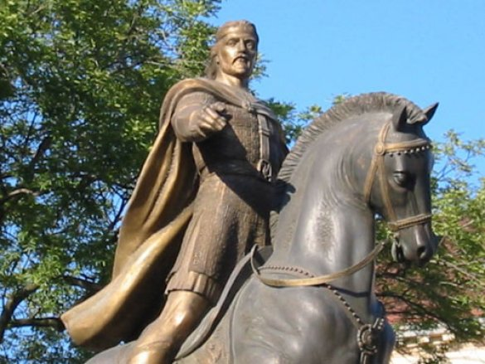
Вшанування пам'яті
У Львові, Галичі, Тернополі та Володимирі-Волинському Данилу Галицькому встановлено пам'ятники.
6 лютого 2012 року змінили назву «Міжнародний аеропорт «Львів» на «Міжнародний аеропорт «Львів» імені Данила Галицького»
«Міжнародне спортивне товариство Короля Данила»

Slide 9
Факти
Він став першим та єдиним королем в історії України.
Одним із його предків по лінії батька був сам Володимир Мономах. Серед родичів з боку матері - імператор Візантії Ісаак ІІ Ангел.
У 1229 року під час облоги польського міста Каліш князь особисто проник за міські стіни для розвідки. Він перевдягнувся простим боярином, а обличчя закрив глухим шоломом. Почувши, як городяни на своїх зборах сперечаються, здавати їм місто чи ні, князь вийшов в центр і назвав своє справжнє ім’я, потім запропонував їм капітулювати перед ним особисто. Поляки, вражені такою сміливістю і благородством, погодилися і уклали мирний договір з хоробрим воїном

Slide 10
Дякую за увагу!

